Slide 1
Участник Великой Отечественной войны 1941-1945 годов
Мурыгин Андрей Иванович, который является родным братом моего деда Мурыгина Алексея Ивановича

Slide 2
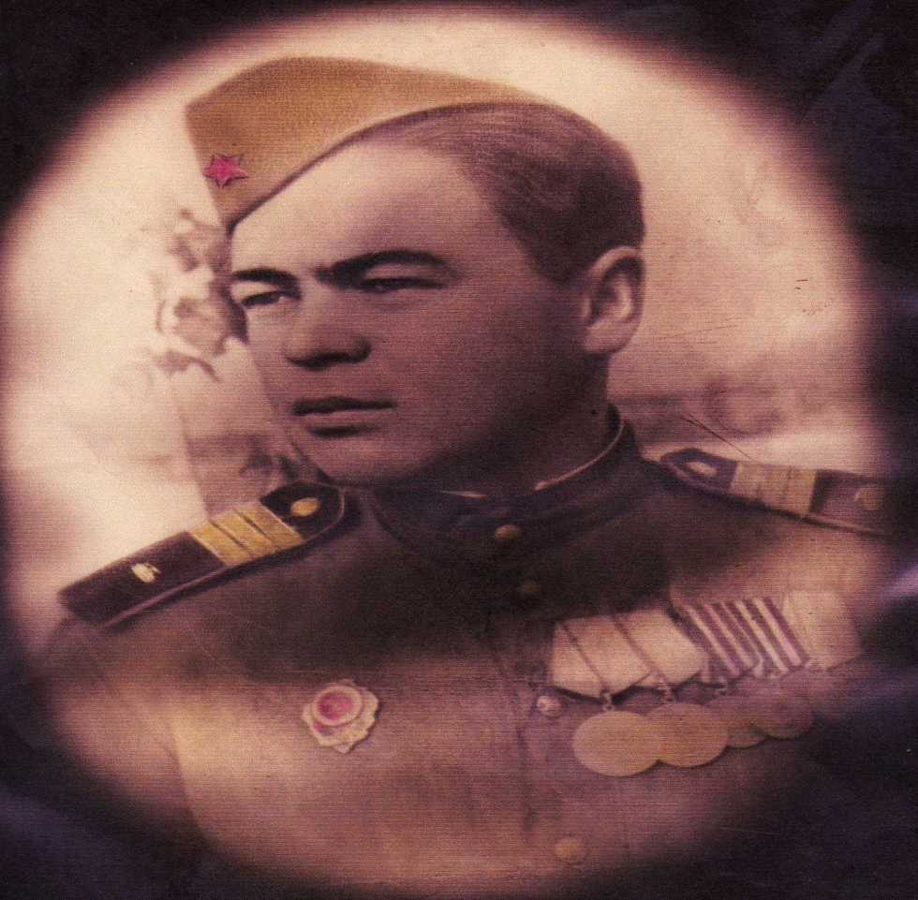
Андрей Иванович родился в селе Старые Маты Бакалинского р-на БАССР в семье колхозника 26 марта 1925 года, образование семь классов. Его старший брат Александр без вести пропал в 1942 году. Был призван в ряды Красной Армии 15 декабря 1943 года. В начале он был курсантом третьей роты 21-го учебного автополка. С 20-го августа 1944 года стрелок запасного стрелкового полка, с 27-го октября 1944-го курсант учебного танкового полка, с 5-го марта 1945-го года на третьем Белорусском фронте в войсковой части 36500 в первой батарее наводчик. С первого мая 1945-го года механик водитель. После войны он ещё служил до 1950 года. С 25-го июня 1947-го года в Войсковой части 43803 в подгруппе «в» механик водитель ВУС-34. Вот как отзывается о нём заместитель командира войсковой части 43803 «Е» по технической части гвардии капитан Ермаков «Механик-водитель 2-го класса за весь период работы не имел поломок, технически грамотный, материальную часть любит, эксплуатировал отлично»

Slide 3
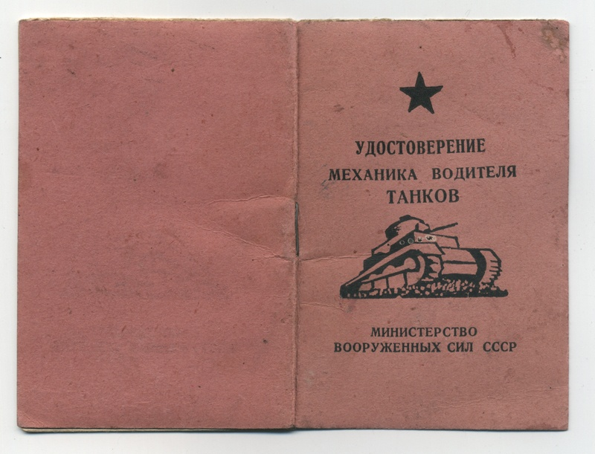
Из «Удостоверения механика водителя танков» от 27-го мая 1947 года «сдал экзамен по технической подготовке на отлично»

Slide 4
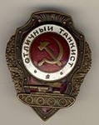
Андрей Иванович был также награжден нагрудным знаком «Отличный танкист»

Slide 5
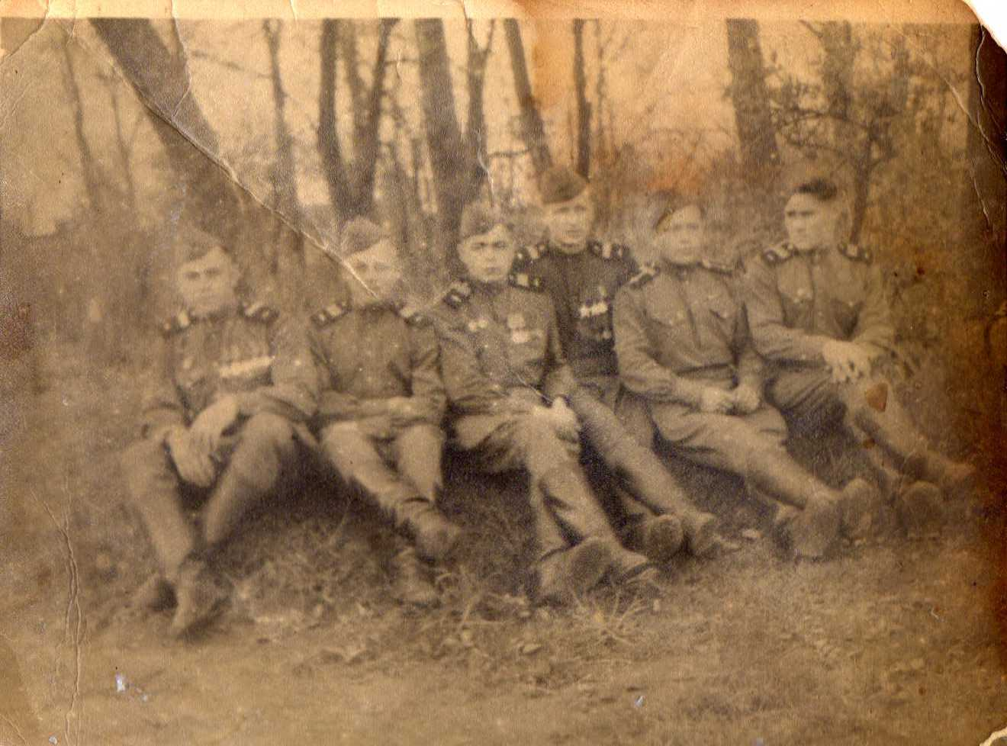
На этой фотографии Андрей Иванович 3-й слева он младший сержант-старшина 2-й статьи с 1944-го года, сержант-старшина 1-й статьи с 1947 года.

Slide 6
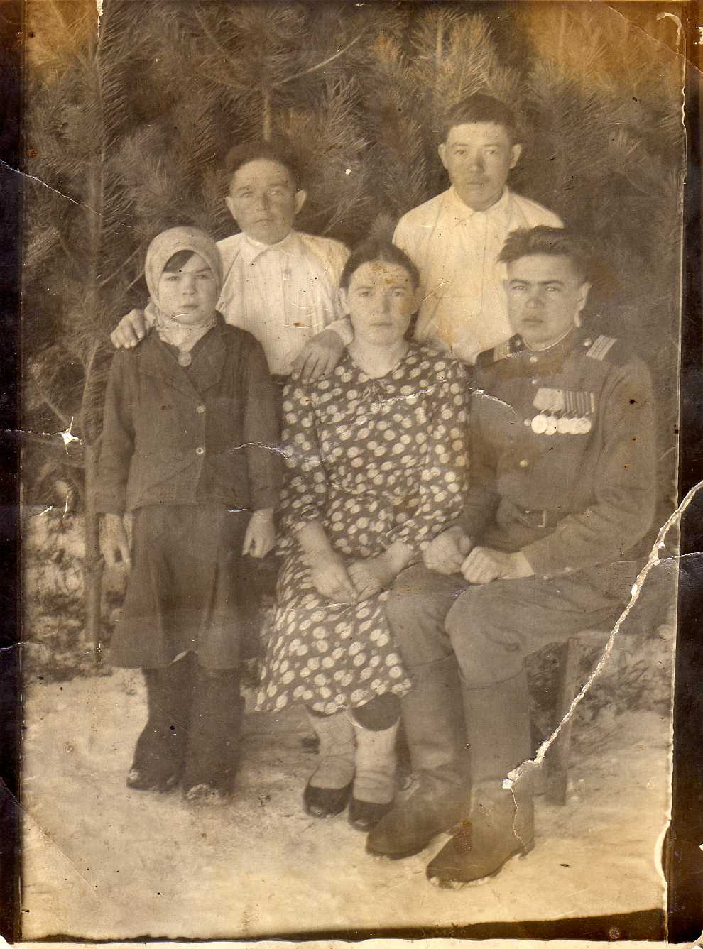
Мурыгин А.И. уволен в запас на основании постановления совета министров СССР от 28-го января 1950-го года начальник штаба войсковой части 43803 майор Никовский 13 марта 1950 года. На этом снимке в первом ряду слева на право двоюродная сестра Андрея Ивановича Валя, родная сестра Клавдия и сам Андрей Иванович; во втором ряду слева направо родной брат Андрея Ивановича мой дед Алексей Иванович, их младший брат-Степан Иванович.

Slide 7
Мой дядя был награжден двумя медалями «За Отвагу»

Slide 8
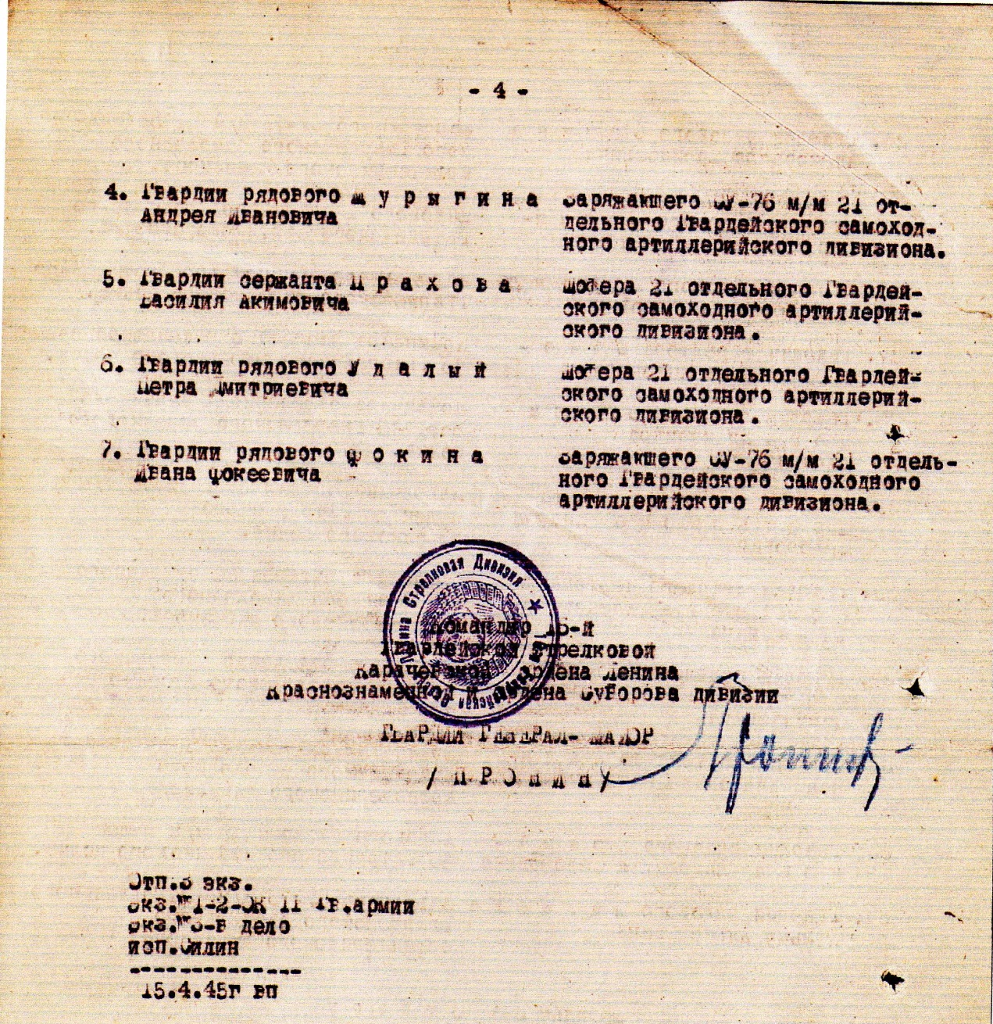
Под 4 номером Мурыгин А.И.

Slide 9
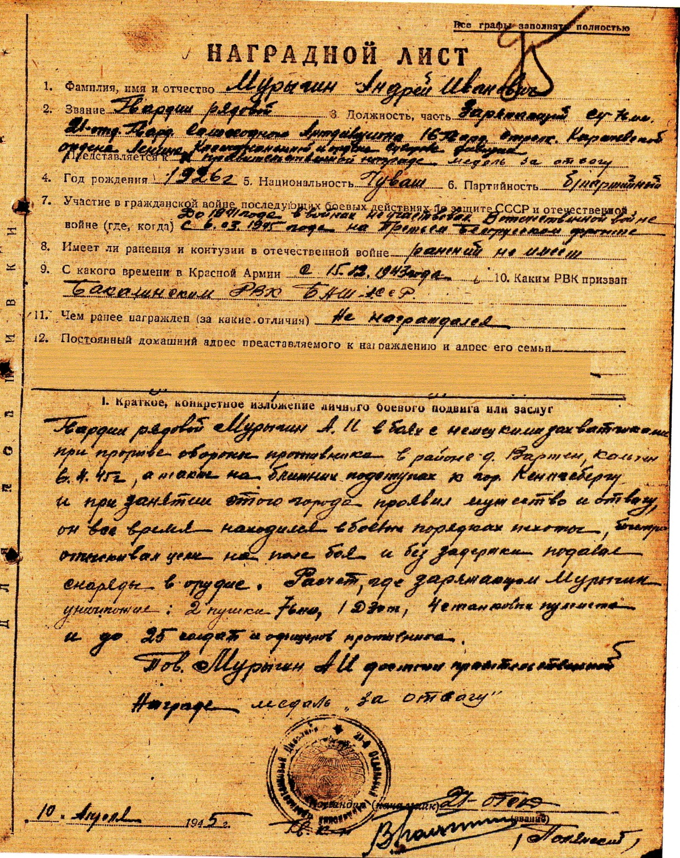
Наградной лист 95 к медали «За Отвагу»

Slide 10
Наградной лист 95 1.Фамилия, имя и отчество Мурыгин Андрей Иванович 2.Звание Гвардии рядовой 3.Должность, часть Заряжающий СУ-76мм 21 отд. Гвард. самоходного Артдивизиона 16 Гвардейской стрелковой Карачевской ордена Ленина Краснознаменной и ордена Суворова дивизии представляется к правительственной награде «Медаль за Отвагу» 4.Год рождения 1926г5. Национальность Чуваш 6.Партийность б/партийный 7.в Отечественной войне с 05.03.45г на Третьем Белорусском фронте, ранений не имеет, в Красной Армии с 15.12.43г, призван Бакалинским РВК БАССР. (далее без изменений переписываем из наградного листа) «Краткое, конкретное изложение личного боевого подвига или заслуг Гвардии рядовой Мурыгин А.И. в боях с немецкими захватчиками при прорыве обороны противника в районе д. Вартен, Кальтен 6.4.45г, а также на ближних подступах к гор. Кенигсбергу и при занятии этого города проявил мужество и отвагу, он все время находился в боевых порядках пехоты, быстро отыскивал цели на поле боя и без задержек подавал снаряды в орудие. Расчет, где заряжающим Мурыгин уничтожил:2 пушки76мм,1 дзот,4станковых пулемета и до 25солдат и офицеров противника. Тов. Мурыгин А.И.достоин правительственной награде медаль «За отвагу» 10Апреля 1945г Гв.к-н Полянский».

Slide 11
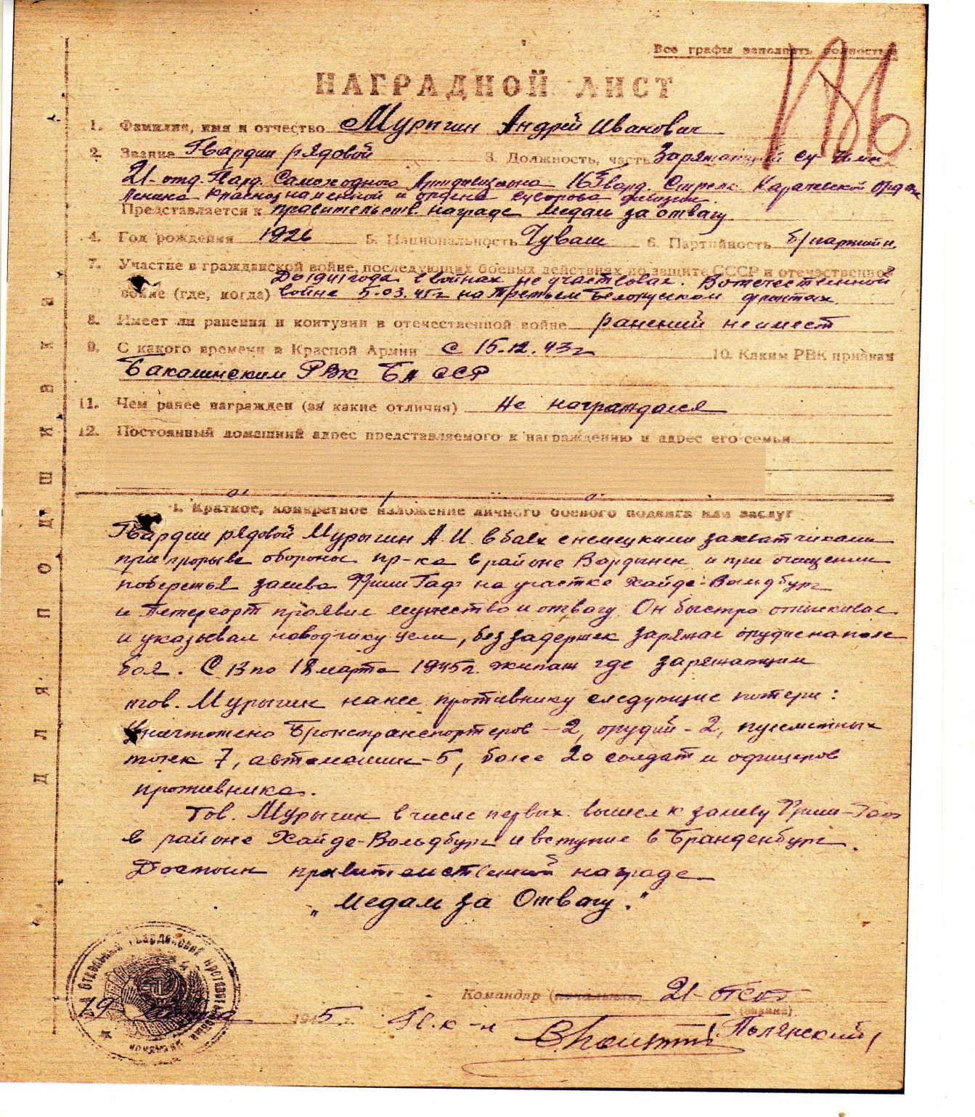
Наградной лист 186 к медали «За Отвагу»

Slide 12
Наградной лист 186 1.Фамилия, имя и отчество Мурыгин Андрей Иванович 2.Звание Гвардии рядовой 3.Должность, часть Заряжающий СУ-76мм 21 отд. Гвард. самоходного Артдивизиона 16 Гвардейской стрелковой Карачевской ордена Ленина Краснознаменной и ордена Суворова дивизии представляется к правительственной награде «Медаль за Отвагу» 4.Год рождения 1926г5. Национальность Чуваш 6.Партийность б/партийный 7.в Отечественной войне с 05.03.45г на Третьем Белорусском фронте, ранений не имеет, в Красной Армии с 15.12.43г, призван Бакалинским РВК БАССР. (далее без изменений, сокращений переписываем из наградного листа) «Краткое, конкретное изложение личного боевого подвига или заслуг. Гвардии рядовой Мурыгин А.И. в боях с немецкими захватчиками при прорыве обороны противника в районе Вордынск и при очищении побережья залива Фриш Гаф на участке Хайде-Вальдбург и Петерсорт проявил мужество и отвагу. Он быстро отыскивал и указывал наводчику цели, без задержек заряжал орудие на поле боя. С13 по 18 марта 1945г.экипаж ,где заряжающим тов. Мурыгин нанес противнику следующие потери:уничтожено бронетраспортеров-2,орудий-2,пулеметных точек 7,автомашин-5,более 20 солдат и офицеров противника. Тов.Мурыгин в числе первых вышел к заливу Фриш Гаф в районе Хайде-Вальдбург и вступил в Бранденбург.Достоин правительственной награде «Медаль за Отвагу» Командир 21 отд. Гв.к-н Полянский 19 марта 1945г »

Slide 13
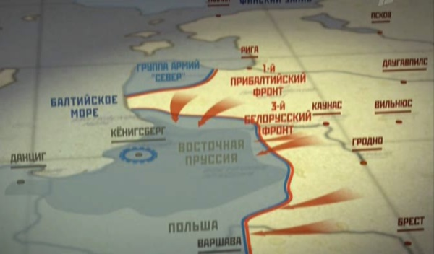
Места, где в составе 3-го Белорусского фронта воевал мой дядя

Slide 14
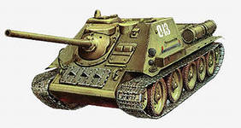
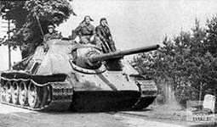
Мой дядя воевал на САМОХОДНОЙ АРТИЛЛЕРИЙСКОЙ УСТАНОВКЕ СУ-76

Slide 15
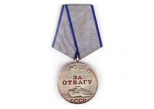
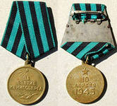
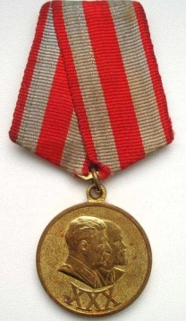
Когда в марте 1950-го года мой дядя вернулся домой, его грудь украшали 5 медалей: 1. медаль «За Отвагу » 2. медаль «За Отвагу» 3. медаль «За взятие Кенигсберга» 4. медаль «За Победу над Германией» 5. медаль «ххх лет Советской армии и флота» и значок «Отличный танкист»

Slide 16
1 сентября 1950-го года он женился на девушке Матрене, они воспитали пятерых детей. В мирное время он работал водителем в Новоматинском совхозе его фотография всегда висела на доске почёта ,его часто награждали ценными призами. Вот строки из трудовой книжки:«За добросовестное отношение к работе и высокие показатели в соц.соревновании объявлена благодарность. 30апреля 1963года».Андрей Иванович ездил даже в Москву на ВДНХ. Потом мой дядя работал на Бакалинском спиртзаводе, где тоже работал очень хорошо и награждался ценными подарками. Умер Андрей Иванович в 1999 году от сердечного приступа.

